Slide 1
Нейронная сеть для оценки недвижимости
Индивидуальное задание по курсу
Интеллектуальные системы
Выполнила студентка:
группы И-13
Пыхтина Инна Александровна
Проверил:
Семериков Сергей Алексеевич

Slide 2
Цель и задачи проекта
Цель проекта:
освоить методы обучения и использования нейронных сетей для оценки;
Задачи проекта:
сбор и анализ данных о недвижимости;
создание удобного интерфейса для пользователя;
написать нейронную сеть в среде DrRacket для оценки недвижимости.

Slide 3
Суть работы
создать нейронную сеть;
обучить нейронную сеть на подготовленных входном и выходном файлах;
подать на вход файл;
на выходе получить цену интересуемой пользователем квартиры

Slide 4
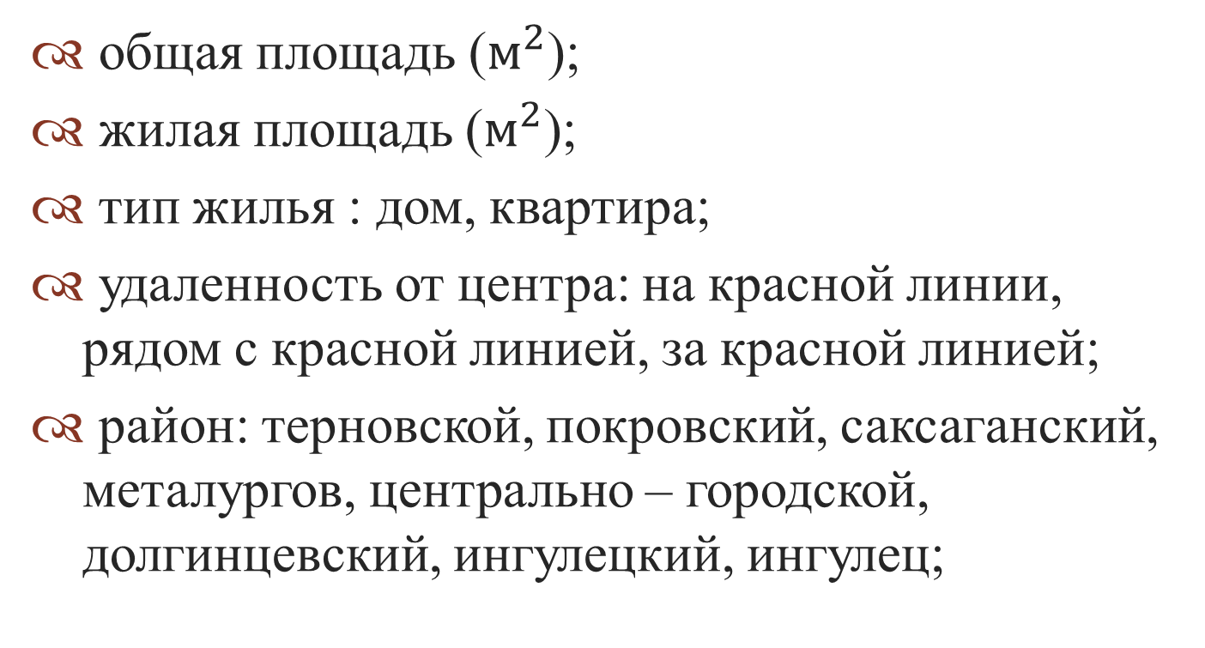
Оценка квартир производится с учетом таких параметров:
общая площадь ($м^{2}$);
жилая площадь ($м^{2}$);
тип жилья : дом, квартира;
удаленность от центра: на красной линии, рядом с красной линией, за красной линией;
район: терновской, покровский, саксаганский, металургов, центрально – городской, долгинцевский, ингулецкий, ингулец;

Slide 5
этаж: этаж / этажность дома;
тип дома: сталинка, хрущевка, брежневка, панельный, новостройка;
экологическая обстановка: неблагоприятная, умеренная, благоприятная.

Slide 6
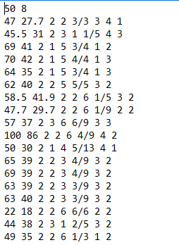
Входной файл

Slide 7
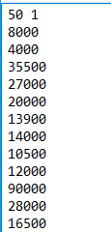
Выходной файл

Slide 8
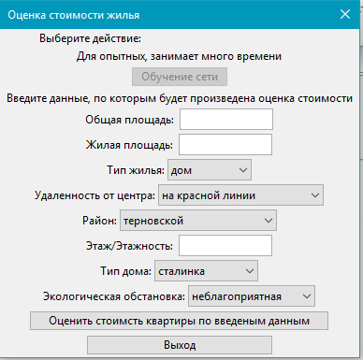
Интерфейс пользователя

Slide 9
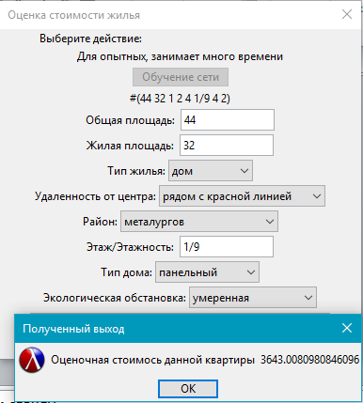
Результат работы программы

Slide 10
Выводы
при выполнении индивидуального задания была создана рабочая нейронная сеть для оценки недвижимости;
нейронная сеть принимает на вход данные о квартире, за указанными параметрами и в результате выводит цену квартиры.

